Slide 1
עקומות גדילה ל-BPD בנתונים הישראליים
Fractional polynomials לתוחלת ולסטיית התקן, עקומות אחוזונים והשוואה למודלים הקיימים
קבוצת BPD5 | מעבדה סטטיסטית | שבוע 4 | נובמבר 2026

Slide 2
מה עשינו ולמה fractional polynomials
בנינו לכל שבוע הריון עקומות אחוזונים ל-BPD, באותה שיטה שבה פותחו העקומות הקיימות: מודל לתוחלת ומודל לסטיית התקן, בהנחה שבכל שבוע ה-BPD מתפלג נורמלית.
4. בדיקה
כמה מדידות מתחת לכל עקומה, מול Hadlock ו-Kurmanavicius
3. אחוזונים
μ(w) + z·σ(w) לאחוזונים 3, 5, 10, 95, 97.5
2. סטיית תקן
σ(w): רגרסיית FP של |שארית| · 1.25
1. תוחלת
μ(w): רגרסיית FP של BPD על שבוע ההריון
◀
◀
◀
17,718
הריונות, שבועות 14-39
43,741
מדידות בקובץ האימון
למה fractional polynomials
קו ישר לא מספיק: הראש גדל בכ-3.5 מ"מ בשבוע בשבועות 15-17, ובפחות מ-1 מ"מ בשבוע לקראת הסוף.
המודל משלב חזקה אחת או שתיים של השבוע מתוך: ‪−2, −1, −0.5, log, 0.5, 1, 2, 3‬. לכל חזקה כיפוף אחר, והשילוב יוצר צורות עקומה שונות, בתוך משפחה אחת של מודלים.
זו השיטה של המאמר (Royston & Wright) ושל העקומות הקיימות, ולכן התוצאה ניתנת להשוואה אליהן.
באילו נתונים משתמשים?
בחרנו: רק קובץ האימון (2000-2007), גם לבחירת המודל וגם לבדיקת הכיול.
למה: בהרצאה נאמר לבדוק את המודל על קובץ האימון בלבד. אם קובץ הבדיקה ישמש לבחירה, הוא לא יהיה בדיקה נקייה בהמשך.

Slide 3
איך בחרנו מודל: cross-validation לפי הריון
המטלה מבקשת קריטריון אחד לבחירת המודל, וממליצה על שיטה שלא נלמדה בכיתה. בדקנו כל מודל על הריונות שהוסתרו ממנו בזמן ההתאמה.
אפשרות | מה היא עושה | החיסרון אצלנו
AIC / BIC | התאמה + קנס על כל פרמטר | מניחים מדידות בלתי תלויות
Stepwise | מוסיף או מוריד חזקה בכל צעד | מסלול אחד, לא בהכרח הטוב ביותר
קנס אחוזונים | בודק כמה מדידות מתחת לכל עקומה | דורש גם סטיית תקן (השתמשנו בו בשלב 2)
CV לפי הריון | שגיאה על הריונות מוסתרים | יותר חישוב
5 סיבובים: בכל סיבוב קבוצת הריונות אחרת מוסתרת
סיבוב 1
סיבוב 2
סיבוב 3
סיבוב 4
איך בוחרים בין המודלים?
בחרנו: cross-validation, 5 קבוצות, וההגרלה היא של הריונות שלמים ולא של מדידות.
למה: השיטה לא הוזכרה בשיעורים, כהמלצת המטלה. היא בודקת חיזוי של הריונות חדשים, וזה השימוש בעקומה.
למה לפי הריון: בממוצע כ-2.5 מדידות להריון, והן דומות זו לזו. אם מדידה אחת של עובר באימון, המודל "מכיר" אותו והבדיקה נראית טובה מהאמת.
המחיר: בשלב התוחלת הציון בודק את התוחלת ולא את האחוזונים עצמם.
סיבוב 5
התאמה (4 קבוצות)
מוסתרת: חוזים ושומרים שגיאות
ציון: RMSE של כל השגיאות מחוץ למדגם, במ"מ. אותן 5 קבוצות לכל 44 המודלים.
בסוף: המודל עם הציון הנמוך מותאם פעם אחת על כל קובץ האימון. חמש המשוואות הזמניות נזרקות.

Slide 4
מודל התוחלת: 44 מודלים התחרו, ו-(2,3) ניצח
8 מודלים עם חזקה אחת, 28 עם שתי חזקות שונות ו-8 עם אותה חזקה פעמיים, כמו בנספח של המאמר. ההבדלים בין המובילים קטנים, בשבריר מילימטר.
כמה חזקות מותר במודל: 44 או 256 מודלים?
הדילמה: במאמר: עד שתי חזקות (44 מודלים). בהרצאה: כל חזקה בפנים או בחוץ (2⁸ = 256).
בחרנו: עד שתי חזקות, 44 מודלים.
למה: המרצה ביקש מודל "שדומה במהותו לקיים", ושני המודלים הקיימים משתמשים בשתי חזקות. כל 8 החזקות משפרות רק ב-0.018 מ"מ, ובמדגם כה גדול הקריטריון לא עוצר: 9 מקדמים לא יציבים.
המחיר: עם יותר חזקות העקומה קרובה יותר לנתונים בשבועות המוקדמים (טבלה).
חזקות | RMSE | הטיה שבועית מקס'
2 (נבחר) | 3.157 | 0.98 מ"מ
4 | 3.148 | 0.65 מ"מ
8 (כולן) | 3.139 | 0.22 מ"מ

Slide 5
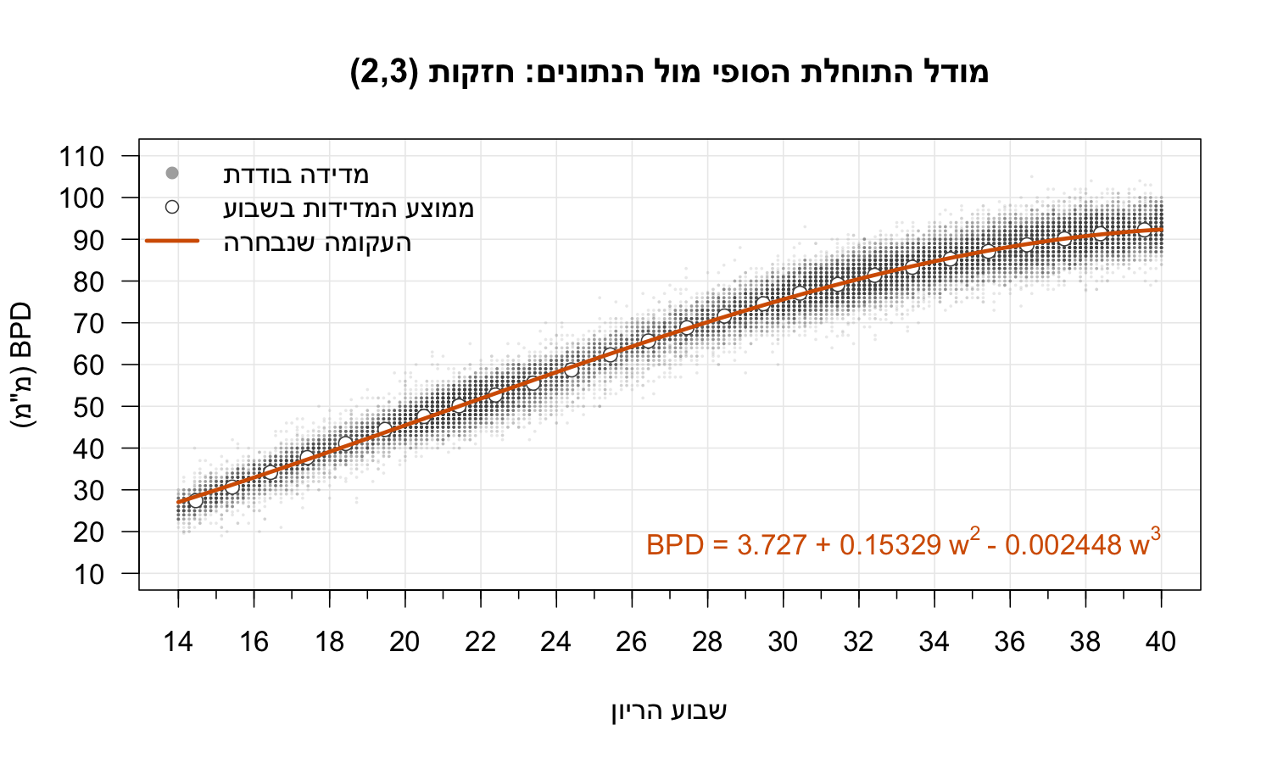
מודל התוחלת הסופי: חזקות (2,3)
העקומה עוברת קרוב לממוצע המדידות בכל שבוע לאורך כל ההריון. המודל טועה בדרך כלל בכ-3 מ"מ, בעיקר כי גם באותו שבוע עוברים שונים זה מזה.
המשוואה
BPD = 3.727 + 0.15329·w² − 0.002448·w³
w = שבוע ההריון. המקדם של w² מעלה את העקומה, וזה של w³ מאט את העלייה בהמשך. בטווח הנתונים העקומה עולה כל הזמן.
לשמור על הנוסחה המוכרת (1,3)?
בחרנו: (2,3), לפי הכלל שקבענו מראש: השגיאה הנמוכה ביותר.
למה: שגיאה 3.157 מול 3.193 מ"מ, וההטיה השבועית המקסימלית יורדת מ-1.40 ל-0.98 מ"מ. אותו מספר מקדמים.
המחיר: נוסחה שהרופאים לא מכירים, בשביל הבדל קטן במ"מ. לכן בדקנו אותו שוב באחוזונים.

Slide 6
השאריות: גל שיטתי עד שבוע 24, ואחריו הטיה קטנה
שארית = מדידה פחות חיזוי. אם העקומה טובה, ממוצע השאריות בכל שבוע קרוב ל-0. ערך שלילי פירושו שהעקומה גבוהה מדי באותו שבוע.
שבועות 14-24: גל
העקומה גבוהה מדי ב-0.98 מ"מ בשבוע 14 וב-0.71 בשבוע 23, ונמוכה מדי ב-0.71 בשבוע 19.
מ-26 ואילך: קטן
ההטיה לכל היותר 0.36 מ"מ.
המשמעות
הגל יזיז את האחוזונים בשבועות המוקדמים, ולכן בדקנו אותם במיוחד בהשוואה לפי שבוע.

Slide 7
מודל סטיית התקן: בוחרים לפי דיוק האחוזונים
אחוזון = תוחלת + K · סטיית תקן. סטיית התקן קובעת כמה רחוק מהתוחלת נמצאת כל עקומה, ולכן טעות בה מזיזה ישירות את הגבול בין תקין לחריג.
איך אומדים סטיית תקן
רגרסיית FP של |שארית| · 1.25 על השבוע, כמו במאמר. בהתפלגות נורמלית המרחק הממוצע מהמרכז הוא כ-0.8 סטיות תקן, ולכן הכפל ב-1.25 (√(π/2)).
לפי איזה ציון בוחרים את סטיית התקן?
בחרנו: קנס האחוזונים מההרצאה, ב-cross-validation על אותן 5 קבוצות הריונות.
למה: סטיית התקן קובעת את האחוזונים, והקנס בודק אותם ישירות: בכל שבוע ולכל אחוזון, כמה אחוז המדידות מתחת לעקומה רחוק מהרצוי, חלקי √(p(1−p)). כך טעות באחוזון קיצוני חמורה יותר.
חלופות: RMSE לא בודק אחוזונים; pinball loss לא הוצג בהרצאה.
המועמדים: 45: 44 המודלים ועוד סטיית תקן קבועה, כדי לבדוק במפורש את הפשוט ביותר.

Slide 8
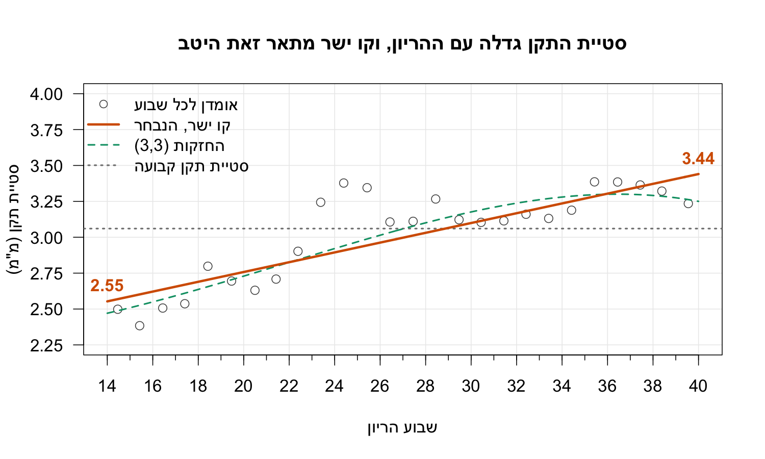
סטיית התקן הסופית: קו ישר, ולא המודל עם הציון הטוב ביותר
סטיית התקן גדלה מ-2.55 מ"מ בשבוע 14 ל-3.44 מ"מ בשבוע 40. קו ישר קרוב ל-(3,3) לאורך רוב ההריון, וסטיית תקן קבועה לא מתארת את העלייה.
σ(w) = 2.076 + 0.0341·w
כמו אצל Kurmanavicius (1.648 + 0.0653·w), עם שיפוע קטן בערך פי 2.
המודל עם הציון הנמוך ביותר, או קו ישר?
בחרנו: קו ישר, אף ש-(3,3) טוב ממנו בכ-2% בקנס וניצח ב-6 חלוקות אקראיות שונות.
למה: ההבדל כמעט לא נראה באחוזונים (טבלה), ובשבועות 14-16 הקו הישר אפילו קרוב יותר. המאמר: "ברוב המקרים קו ישר יספיק". קל להסביר, ובמבנה של הנוסחה הקיימת. סטיית תקן קבועה גרועה ב-17%.
המחיר: חריגה מהכלל "הציון הנמוך מנצח" שהפעלנו בתוחלת, והקביעה ש-2% זה "קטן" נעשתה אחרי שראינו את התוצאות.
אחוז המדידות מתחת לעקומת P3 (רצוי: 3%), על הריונות מוסתרים
שבועות | 14-16 | 17-20 | 21-25 | 26-39
(3,3) | 4.42% | 2.38% | 5.41% | 3.61%
קו ישר | 4.05% | 2.33% | 5.52% | 3.62%

Slide 9
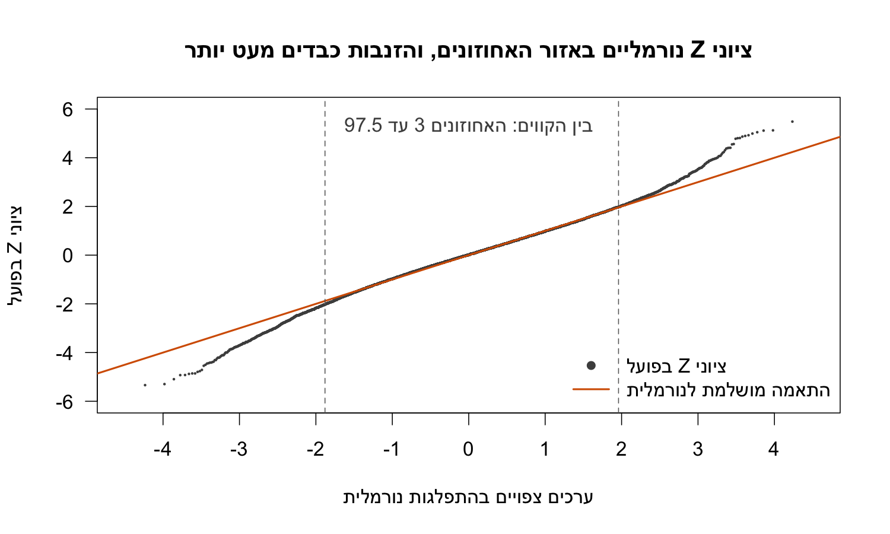
בדיקת ההנחה: ציוני Z נורמליים באזור האחוזונים
אם המודל טוב, Z = (מדידה − תוחלת) / סטיית תקן מתפלג נורמלית עם ממוצע 0 וסטיית תקן 1. בכלל קובץ האימון זה כמעט מתקיים.
1.03
סטיית תקן (רצוי 1)
0.00
ממוצע Z (רצוי 0)
89.5%
מהציונים בטווח המרכזי של 90% (רצוי 90%)
הזנבות
עד 2 סטיות תקן מכל צד הנקודות צמודות לקו, וזה האזור שבו נמצאים האחוזונים שלנו (בין הקווים המקווקווים).
מעבר לזה הזנבות כבדים מעט מהצפוי. בהרצאה נאמר שהנורמליות חשובה באזור האחוזונים, ולא בזנבות הרחוקים.

Slide 10
לפי שבוע: הבעיה מרוכזת בשבועות 14-25
בכלל הנתונים ציוני Z תקינים, אבל לפי שבוע הממוצע גולש מ-0 באותו גל של התוחלת, ובשבועות 23-25 הפיזור גדול ממה שהקו הישר מניח.
לא בדקנו את הסיבה
ייתכן שהנשים שנסרקות בשבועות האלה שונות: מספר הסריקות יורד שם בחדות.
פיזור גדול ב-23-25
סטיית התקן של Z 1.16-1.18, ורק 84-85% בטווח.
הממוצע גולש
0.38 מתחת ל-0 בשבוע 14, 0.26 מעליו בשבוע 19, ו-0.25 מתחתיו בשבועות 23-24.

Slide 11
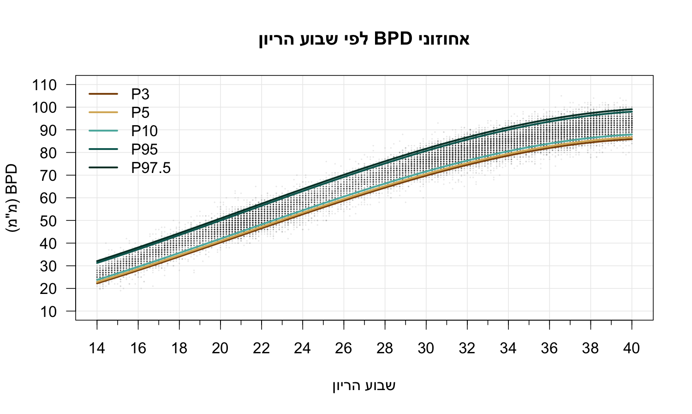
עקומות האחוזונים לפי שבוע הריון
כל אחוזון מחושב מהתוחלת ומסטיית התקן של המודל הסופי. העקומות עולות לאורך ההריון, והמרווח בין האחוזונים התחתונים לעליונים גדל.
ערכי האחוזונים (מ"מ) בשבועות נבחרים
שבוע | P3 | P10 | P95 | P97.5
14 | 22.3 | 23.8 | 31.3 | 32.1
20 | 40.3 | 41.9 | 50.0 | 50.9
24 | 52.7 | 54.5 | 62.9 | 63.9
30 | 69.8 | 71.6 | 80.7 | 81.7
40 | 85.9 | 87.9 | 98.0 | 99.1
איך מחשבים
‪P(w) = μ(w) + z · σ(w)‬
z הוא ציון התקן של האחוזון: ב-P3 הוא 1.881 סטיות תקן מתחת לתוחלת. בשבוע 30:
‪P3 = 75.6 − 1.881 · 3.10 = 69.8 mm‬
הטבלה המלאה, לכל שבוע, בתיקיית output.

Slide 12
השוואה למודלים הקיימים: המודל שלנו הכי קרוב לנקוב
אם מודל מכויל, אחוז המדידות מתחת לכל עקומה קרוב לאחוזון הנקוב. בכלל קובץ האימון המודל שלנו קרוב ביותר בכל חמשת האחוזונים.
אחוזון | צפוי | המודל שלנו | Hadlock | Kurmanavicius
P3 | 3% | 3.83% (3.6-4.1) | 5.35% (5.1-5.6) | 24.56% (24.0-25.1)
P5 | 5% | 5.53% (5.2-5.8) | 7.59% (7.2-7.9) | 33.40% (32.8-34.0)
P10 | 10% | 9.95% (9.6-10.3) | 12.94% (12.5-13.3) | 50.20% (49.5-50.8)
P95 | 95% | 95.00% (94.7-95.3) | 95.81% (95.6-96.0) | 99.82% (99.8-99.9)
P97.5 | 97.5% | 97.40% (97.2-97.6) | 97.59% (97.4-97.8) | 99.90% (99.9-99.9)
איך מחשבים רווח סמך?
בחרנו: bootstrap לפי הריון, 1,000 חזרות: דוגמים הריונות שלמים עם החזרה.
למה: יש כמה מדידות לכל הריון והן תלויות. ההנחיה לא קובעת שיטה, ודגימה של מדידות בודדות הייתה נותנת רווחים צרים מדי.
בנוסף: מציגים גם סיכום כולל וגם לפי שבוע.
Kurmanavicius רחוק מאוד
50.2% מהמדידות מתחת ל-P10 שלו, במקום 10%. לא בדקנו את הסיבה לפער.
בסוגריים: רווח סמך 95%. 43,741 מדידות, 17,718 הריונות.

Slide 13
לפי שבוע: חריגה מקומית בשבועות 23-25
המודל שלנו מכויל טוב בכלל הנתונים, אבל בשבועות 23-25 יותר מדי מדידות נמצאות מתחת לעקומות הנמוכות. Hadlock חורג שם עוד יותר, וגם בסוף ההריון.
רווחי סמך לכל שבוע
בקובץ הכיול בתיקיית output. Kurmanavicius מופיע רק בטבלה הכוללת.
Hadlock
עד 25% מתחת ל-P10 בשבוע 23, ו-22% בשבוע 39.
שבוע 23, P10
17.98% מתחת לעקומה (רווח סמך 15.9-20.1), במקום 10%.

Slide 14
מסקנות
שתי נוסחאות פשוטות, באותו מבנה כמו המודלים הקיימים, נותנות עקומות שמתאימות לנתונים הישראליים טוב יותר מהקיימות, עם בעיה מקומית באמצע ההריון.
פתוח להמשך
מה גורם לחריגה בשבועות 23-25.
למה Kurmanavicius רחוק כל כך מהנתונים.
בדיקת המודל על קובץ הבדיקה (2008 ואילך), שלא שימש בשלב הזה.
בשבוע 39 מצורפות 418 מדידות של יום 280, יותר מבימים הסמוכים. לא בדקנו למה.
המודל
תוחלת: ‪3.727 + 0.15329·w² − 0.002448·w³‬
סטיית תקן: ‪2.076 + 0.0341·w‬
1
כיול כולל
המודל שלנו הקרוב ביותר לנקוב בכל חמשת האחוזונים. למשל P10: 9.95%, מול 12.94% ב-Hadlock ו-50.2% ב-Kurmanavicius.
2
חולשה מקומית
שבועות 23-25: עד 18% מתחת ל-P10. שם גם הגל בתוחלת והפיזור הגדול בציוני Z. לא בדקנו את הסיבה.
3
מה עיצב את התוצאה
CV לפי הריון, עד שתי חזקות, וקו ישר לסטיית התקן: ויתרנו על מעט התאמה בשבועות המוקדמים בתמורה למודל פשוט ומוכר.
4

Slide 15
נספח: החלטות נוספות במודל התוחלת
החלטות שקיבלנו ולא נכנסו לגוף המצגת. הפירוט המלא ב-README של שבוע 4.
השאלה | מה בחרנו | למה
לכמה קבוצות מחלקים את ההריונות? | 5 קבוצות, הגרלה קבועה (seed = 2026) | בחירה מקובלת: בכל סיבוב כ-14,170 הריונות לאימון וכ-3,540 לבדיקה. לא השווינו למספר אחר.
איך מסכמים את השגיאות? | RMSE ולא ממוצע ערכים מוחלטים | זה מה שהרגרסיה ממזערת; מעניש טעויות גדולות; התוצאה במ"מ.
(2,3) או (2,2), שהפער ביניהם 0.01 מ"מ? | (2,3), הציון הנמוך | כלל שהוגדר מראש; אותו מספר מקדמים; הטיה שבועית מקסימלית 0.98 מול 1.17 מ"מ.
תוחלת וסטיית תקן יחד או בנפרד? | בנפרד: קודם תוחלת, ואז סטיית תקן מהשאריות | כמו במאמר; רגרסיה רגילה נותנת אומד טוב לתוחלת גם כשהשונות משתנה.
מספרים גדולים בחישוב (w³ עד 64,000) | מחלקים את השבוע ב-10 | עובד גם עם log ושורשים (מירכוז לא); משנה רק מקדמים, לא עקומות או ציונים.

Slide 16
נספח: החלטות נוספות במודל סטיית התקן ובבדיקות
החלטות שקיבלנו ולא נכנסו לגוף המצגת, ובדיקות שעשינו כדי לוודא שהחישובים נכונים.
השאלה | מה בחרנו | למה
איך אומדים סטיית תקן? | רגרסיה של |שארית| · 1.25 על השבוע | שיטת המאמר וההרצאה; עקומה חלקה. חישוב בכל שבוע בנפרד יוצר עקומה משוננת; אמידה משותפת קשה.
לתקן את התוחלת לפי סטיית התקן (שקלול)? | לא | לפי המאמר השיפור בדרך כלל קטן מאוד, וזה שלב שלא נדרש. לא בדקנו על הנתונים שלנו.
תוצאות הכיול: כולל או לפי שבוע? | שניהם | הסיכום הכולל מראה את התמונה הכללית, והשבועי מראה איפה ההתאמה טובה או חורגת.
איך וידאנו את החישובים? | חישוב חוזר בדרך נפרדת (lm) | מקדמים וציונים זהים; אף הריון לא מפוצל בין קבוצות; החלוקה ב-10 לא משנה עקומות; התוחלת עולה וסטיית התקן חיובית.

